Slide 1
第7章 格与布尔代数
7.1 格
7.2 格是代数系统
7.3 特殊的格
7.4 布尔代数

Slide 2
7.1 格
在第三章曾讨论过偏序集合,定义了有关的术语。并曾证明过:(1)一个偏序集合的子集,如果存在最小上界(lub),则它是唯一的,如果存在最大下界(glb),则它也是唯一的;(2)如果偏序集合拥有最小元素,则它是唯一的,如果偏序集合拥有最大元素,则它也是唯一的。我们就以这些知识为基础介绍格的概念和有关性质。

Slide 3
7.1―1 格的定义
定义7.1―1设〈L,≤〉是一个偏序集合,如果L中每一对元素a,b,都有最大下界和最小上界,则称此〈L,≤〉为格。
通常用ab表示｛a,b｝的最大下界,用ab表示｛a,b｝的最小上界。即
a * b=glb｛a,b｝
ab=lub｛a,b｝

Slide 4

例1
(a)设D是正整数集合I+中的整除关系,则〈I+,D〉是格,因为对任意a,b∈I+,
a*b=glb｛a,b｝=GCD{a,b} (a,b的最大公因数)
a b=lub｛a,b｝=LCM｛a,b｝ (a,b的最小公倍数)
(b)设n是一正整数,S_{n}是n的所有因子的集合。例如S₆=｛1,2,3,6｝,S₈=｛1,2,4,8｝,D是整除关系,则〈S_{n},D〉是格,例如〈S₈,D〉,〈S₆,D〉,〈S₃₀,D〉的哈斯图如图7.1―1(a),(b),(c)所示。

Slide 5

(c) 设S是任意集合,<ρ(S) >是它的幂集,偏序集合〈ρ(S),〉是格,因为对S的任意子集A,B,A∪B就是A,B的最小上界,A∩B就是A,B的最大下界。
当集合S仅含有二个或三个元素时,相应的格的哈斯图亦如图7.1―1(b)和(c)所示。
(d)设S是非空集合,π(S)是S的所有划分,π(S)中的偏序关系≤可定义为细分,π_{i}≤π_{j}当且仅当π_{i}中的每一块都在π_{j}的某一块中。于是划分积与划分和+分别是保交和保联。所以〈π(S),≤〉是格。

Slide 6
例如S=｛a,b,c｝,则
π(S)=｛π₁,π₂,π₃,π₄,π₅｝
π₁=｛｛a,b,c｝｝,π₂=｛｛a,b｝,｛c｝｝,
π₃=｛｛a,c｝,｛b｝｝, π₄=｛｛a｝,｛b,c｝｝
π₅=｛｛a｝,｛b｝,｛c｝｝
〈π(S),≤〉的哈斯图如图7.1―1(d)所示。
(e)图7.1―1(e)所示的哈斯图也是一个格。

Slide 7
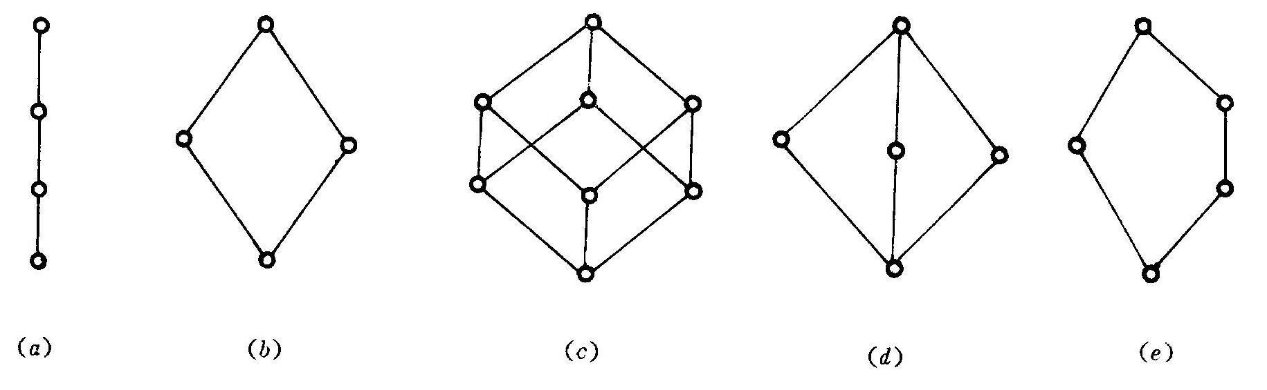
图 7.1―1

Slide 8
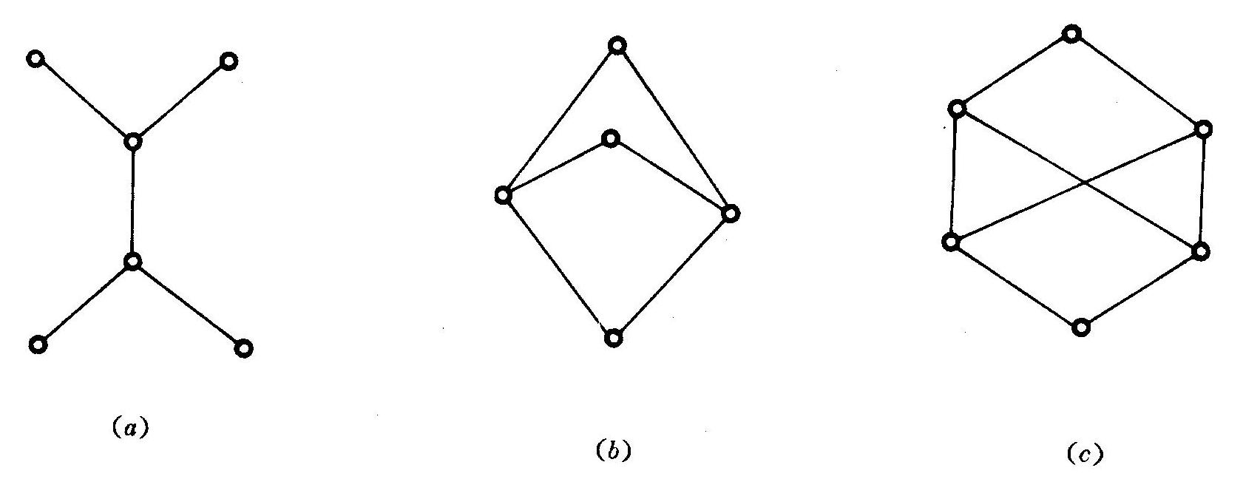
图 7.1―2

Slide 9
7.1.2 格的对偶性原理和基本性质
给定一个偏序集合〈S,≤〉,≤的逆关系≥也是S中的偏序关系,〈S,≥〉也是偏序集合,我们称偏序集合〈S,≤〉和〈S,≥〉互为对偶。从图形上看,后者的哈斯图就是前者哈斯图的上下颠倒。如果A S,则关系≤的lub(A)和glb (A)就分别等同于关系≥的glb(A)和lub(A)。因此,如果〈L,≤〉是一个格,则〈L,≥〉也是一个格,我们说这两个格互为对偶。互为对偶的两个格〈L,≤〉和〈L,≥〉有着密切关系:格〈L,≤〉中的保交正是格〈L,≥〉中的保联,

Slide 10
而格〈L,≤〉中的保联正是格〈L,≥〉中的保交。因此,给出关于格一般性质的任何有效命题,把关系≤换成≥,(或把≥换成≤),把保交换成保联,保联换成保交,我们能够得到另一个有效命题,这就是关于格的对偶性原理。
格的基本性质如表7.1―1所示。如果一个公式的对偶公式是其自身,则对偶式不重复列出。

Slide 11
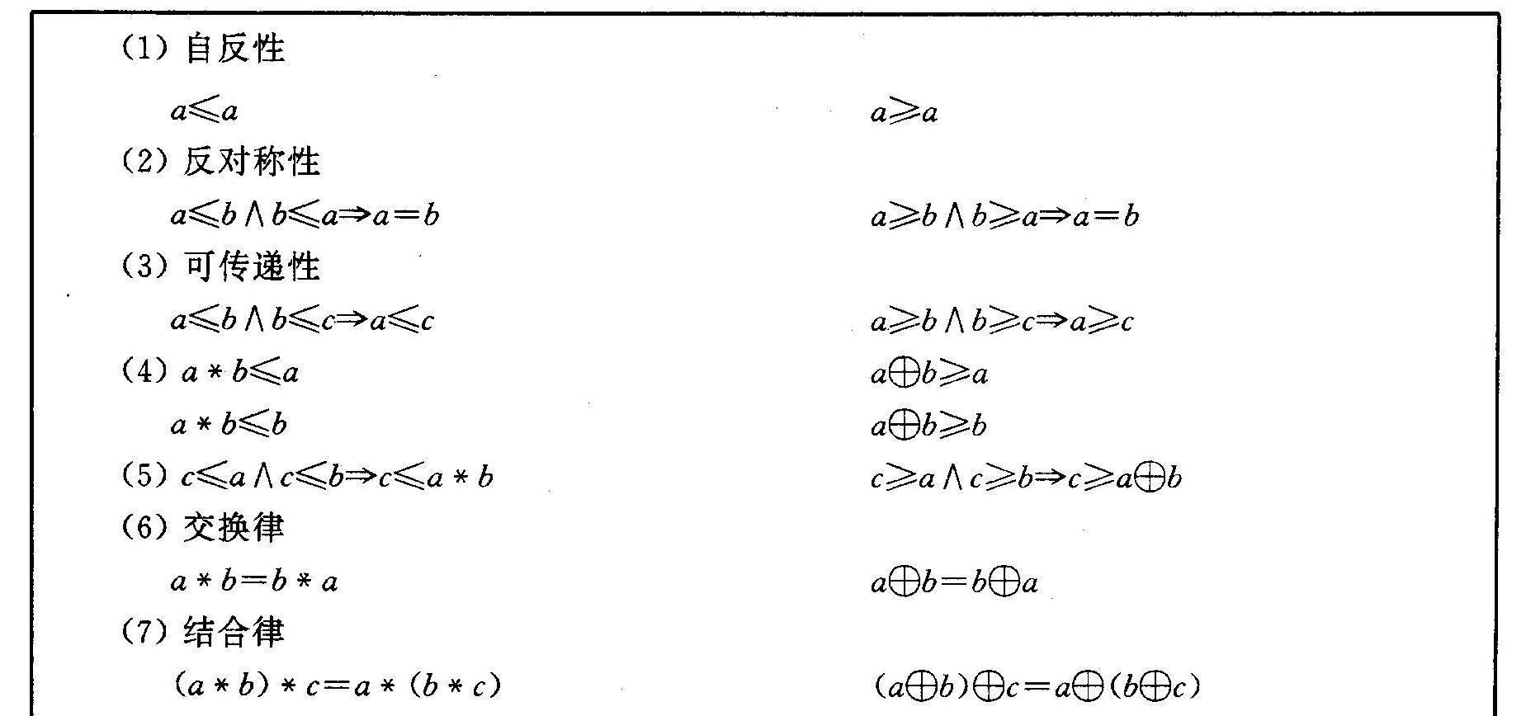
表7.1―1 格的基本性质

Slide 12
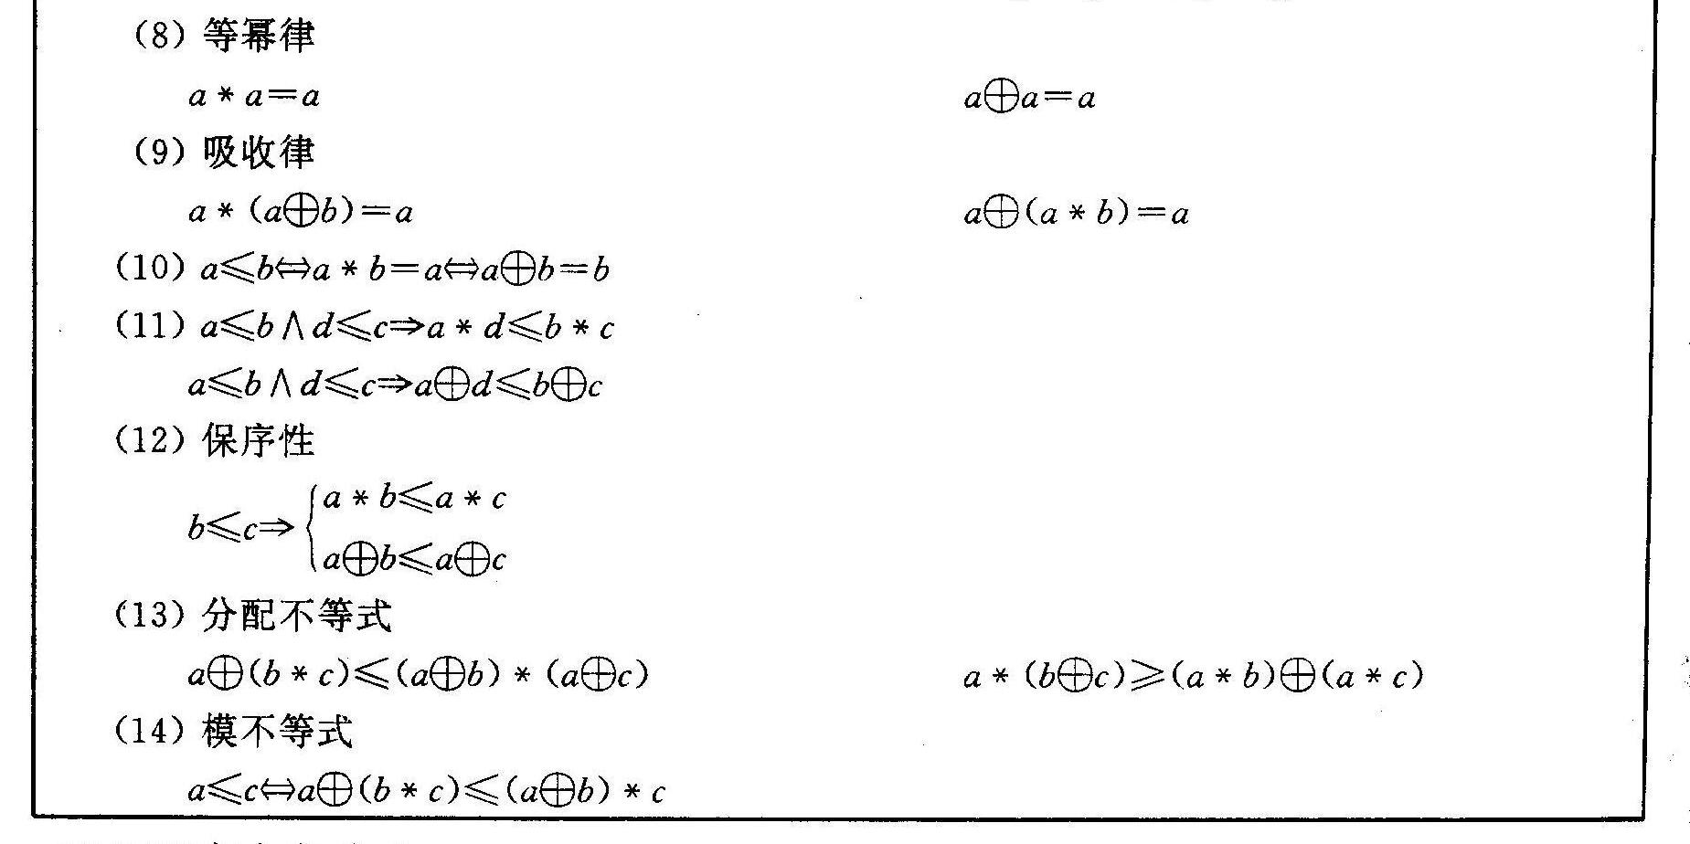
表7.1―1 格的基本性质

Slide 13
现证明表中各公式。
证
公式(1)～(3)是偏序集合定义所要求的,对一切偏序集合均成立,格是偏序集合,所以对一切格也成立。公式(4)～(5)是根据保交和保联的定义所得的,所以对一切格成立。
(6) 交换律的证明。
由保联的定义得ab=lub{a,b}=lub{b,a}=ba。
由对偶原理得a*b=b*a。(下边都仅证两对偶恒等式中的一个。)

Slide 14
(7) 结合律的证明。
设R=a (b c)和R′=(a b) c,由公式(4′)(加撇表示右侧的公式,下同)得R≥a,R≥b c,根据公式(4′)和(3′)得R≥b和R≥c。这样,根据公式(5′)得R≥a b;由R≥a b和R≥c得R≥(a b) c=R′。类似地可证R′≥a (b c)=R。因此,根据公式(2′)
得(a b) c=a (b c)。
结合律说明,无括号表达式a₁ a₂ … a_{n}
和a₁*a₂*…*a_{n}都是单义的。因此,可以论述任何数目的格的元素的保交和保联。

Slide 15
(8)等幂律的证明。
由公式(1′)有a≥a,根据公式(5′)得a≥a a。又由公式(4′)a a≥a,因此,根据公式(2′)得a a=a。
(9) 吸收律的证明。
由公式(1′)有a≥a,由公式(4)有a≥a*b,因此,根据公式(5′)得a≥a (a*b),但由公式(4′)有a (a*b)≥a,这样,根据公式(2′)得a (a*b)=a。

Slide 16


(10)a≤ba*b=a a b=b的证明。
先证a≤ba*b=a,由公式1知a≤a,由假设a≤b,所以,由公式5得a≤a*b,但a*b≤a。因此,a*b=a。即a≤b
a*b=a。现设a*b=a,由公式(4)知a*b≤b,所以a≤b,既a*b=a a≤b。
再证a*b=a a b=b由a*b=a得b (a *b)=a b,
即a b=b。反之,若a b=b,则a*(a b)=a*b,即a*b=a。
公式(10)建立了格中偏序关系和保交,保联间的一种联系。

Slide 17
(11)a≤d∧b≤c a*b≤d*c和a≤d∧b≤c a
b≤d c的证明。
因为d≤d c,c≤d c,由传递性得a≤d c,b≤d
c,由公式5′得a b≤d c,因为a*b≤a,a*b≤b,由传递性得a*b≤d,a*b≤c,由公式(5)得a*b≤d*c。
(12) 保序性的证明。
公式(11)中d取为a即得。
(13)分配不等式的证明。
由a≤a b和a≤a c得a≤(a b)*(a c),
由b≤a b和c≤a c得b*c≤(a b)*(a c)。

Slide 18
所以,a (b*c)≤(a b)*(a c)
(14)模不等式的证明。
若a≤c,则a c=c,代入公式(13)得
a (b*c)≤(a b)*c
若a(b*c)≤(a b)*c,由于a≤a (b*c),(a b)*c≤c,根据传递性得a≤c。

Slide 19
7.2 格是代数系统
7.2.1 格
定义7.2―1设〈L, *, 〉是代数系统,*和 是载体L上的二元运算。如果二元运 *算 和都是可交换和可结合的,并且满足吸收律和等幂律,则代数系统
〈L, *, 〉是格。

Slide 20
定义中等幂律可以删除,因为a*a=a*(a (a a))=a,由吸收律可推出等幂律。类似地可证a a=a。
这一定义和上节的定义实际上是等价的,下述定理说明这一点。

Slide 21
定理7.2―1 如果〈L, *, 〉是一个格,那么,L中存在一偏序关系,在此偏序关系作用下,对所有a,b∈L有
a b=lub｛a,b｝ (1)
a*b=glb｛a,b｝ (2)
证首先我们在L上定义一个关系≤。对任意a,b∈L
a≤b a*b=a
现在我们证明≤是偏序关系。因为,

Slide 22
(1)对任一元素a∈L,由等幂律a*a=a,有a≤a,即≤是自反的。
(2)对某一a,b∈L,如果a≤b和b≤a,那么a*b=a和b*a=b。但a*b=b*a,所以a=b。即≤是反对称的。
(3)对某一a,b,c∈L。如果a≤b和b≤c,那么a*b=a和b*c=b,于是
a*c=(a*b)*c=a*(b*c)=a*b=a
所以,a≤c,即≤是传递的。

Slide 23
7.2.2 子格,格同态和格的积代数
定义7.2―2 〈L, *, 〉是一个格,S L,如果S对运算和封闭,那么称〈S, *, 〉是〈L, *, 〉的子格。
子格本身是一个格,因为交换律,结合律,吸收律都是继承的。显然,不是L的任意子集都可构成子格。例如图7.2―1所示的格中,〈｛a,b,d｝,≤〉是子格,〈｛b,c｝,≤〉不是子格,因为｛b,c｝对运算不封闭。

Slide 24
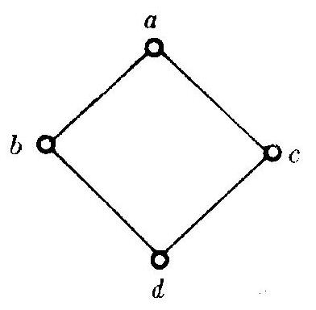
图 7.2―1

Slide 25
定义7.2―3 〈L, *, 〉和〈S,∧,∨〉是两个格。
定义一个映射f:L→S,如果对于任何a,b∈L,有
f (a*b)=f (a)∧f (b)
和
f (a*b)=f (a)∨f (b)
则称f是从〈L, *, 〉到〈S,∧,∨〉的格同态。

Slide 26
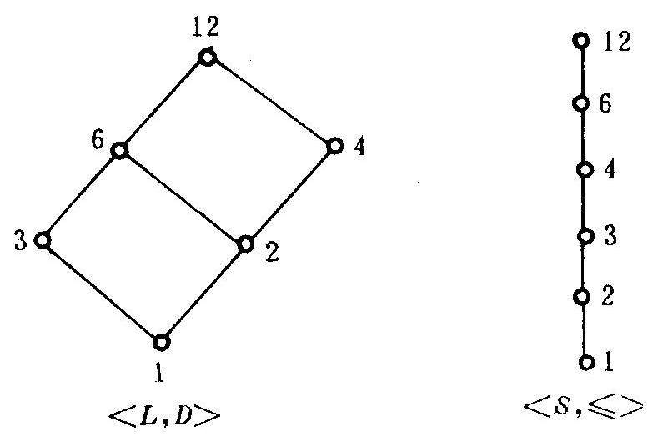
图 7.2―2

Slide 27
定理7.2―2 〈L, *, 〉和〈S,∧,∨〉是两个格,
在集合L和S中,对应于保交和保联运算的偏序关系 分别是≤和≤′,如果f:L→S
是格同态,则对任何a,b∈L,且a≤b,必有f (a)≤′f (b)。
证根据a≤b a*b=a有
f (a*b)=f (a)∧f (b)=f (a)
所以,f (a)≤′f (b)。证毕

Slide 28
在定义7.2―3中,若f是双射函数,则称f是格同构。或说〈L, *, 〉 和〈S,∧,∨〉两个格同构。由于同构是相互的,又是保序的,所以对任何a,b∈L有,
a≤bf (a)≤′f (b)
和
f (a)≤′f (b) a≤b
这说明同构的两个格的哈斯图是一样的,只是各结点的标记不同而已。

Slide 29
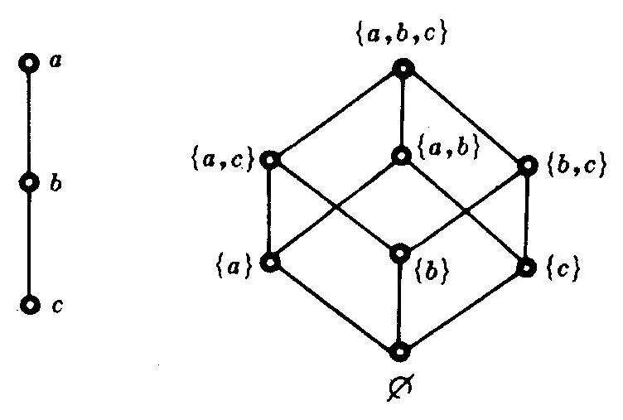
图 7.2―3

Slide 30
例1
(a) 设L₁=〈｛a,b,c｝,≤〉,L₂=〈ρ(｛a,b,c｝),〉,如图7.2―3
所示。f:｛a,b,c｝→ρ(｛a,b,c｝),f (x)=｛y|y≤x｝。
因为f (x₁*x₂)=f (min｛x₁,x₂})=｛y|y≤min｛x₁,x₂｝｝
=｛y|y≤x₁｝∩｛y|y≤x₂｝
=f(x₁)∩f(x₂)
f (x₁ x₂)=f (max｛x₁,x₂｝)
=｛y|y≤max｛x₁,x₂｝｝
=｛y|y≤x₁｝∪｛y|y≤x₂｝=f (x₁)∪f (x₂)
所以,f是L₁到L₂的格同态。

Slide 31
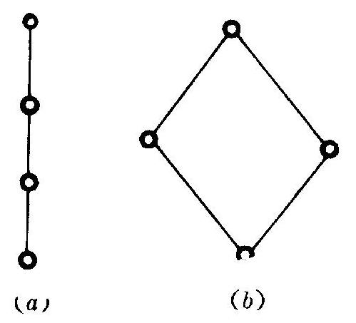
(b)具有一,二,三个元素的格,分别同构于一、二,三个元素的链。四个元素的格必同构于图7.2―4(a)和(b)之一,五个元素的格必同构于图7.2―5(a),(b),(c),(d),(e)之一。
图 7.2―4

Slide 32
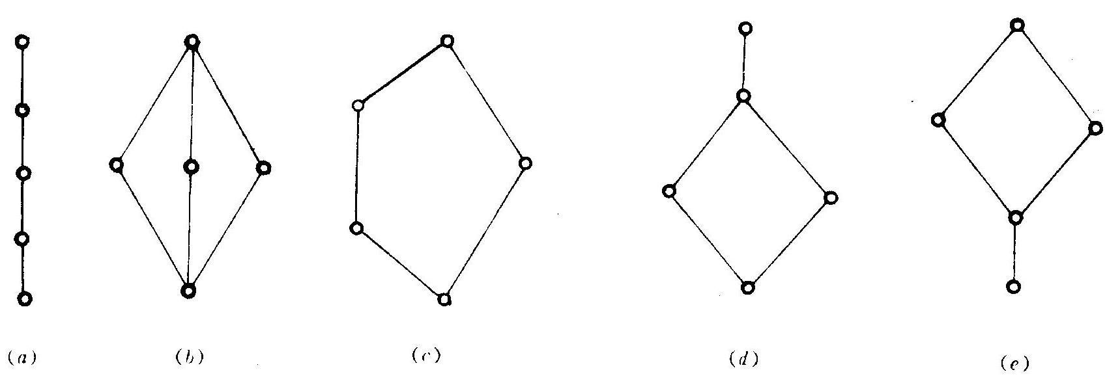
图 7.2―5

Slide 33
定义7.2―4设〈L,*, 〉和〈S,∧,∨〉是两个格。定义一个代数系统〈L×S,,+〉如下:对任意〈a₁,b₁〉,
〈a₂,b₂〉∈L×S,有
〈a₁,b₁〉。〈a₂,b₂〉=〈a_{1*}a₂ , b₁∧b₂〉
〈a₁,b₁〉+〈a₂,b₂〉=〈a₁ a₂,b₁∨b₂〉
我们称〈L×S,*,+〉是格〈L,*, 〉和〈S,∧,∨〉的直接乘积或积代数。

Slide 34
例2
(a) 图7.2―6给出了格〈｛1,2,4｝,D〉和〈｛1,3｝,D〉的积代数。这个积代数和格〈S₁₂,D〉的图完全一样,只不过前者结点用〈a,b〉标记,后者结点用ab标记而已。
(b) 记L=｛0,1｝,考虑格〈L,≤〉自身的积代数。这里≤是通常意义的“小于或等于”。这些积代数是
〈L²,≤2〉,〈L³,≤3〉…〈L^{n},≤n〉…。一般地说,在格
〈L^{n},≤n〉中,任意元素a,b有以下形式:

Slide 35
a=〈a₁,a₂,…,a_{n}〉
b=〈b₁,b₂,…,b_{n}〉
这里的a_{i},b_{i}是0或1。
a≤_{n}b a₁≤b₁∧a₂≤b₂∧…∧a_{n}≤b_{n}
也不难定义出L^{n}上的运算 *和 。我们称格
〈L^{n},≤n〉为0,1n重组的格。
图7.2―7给出了格〈L,≤〉,〈L²,≤2〉和
〈L³,≤3〉的哈斯图,一般地说,格〈L^{n},≤n〉的图是一个n维立方体。

Slide 36
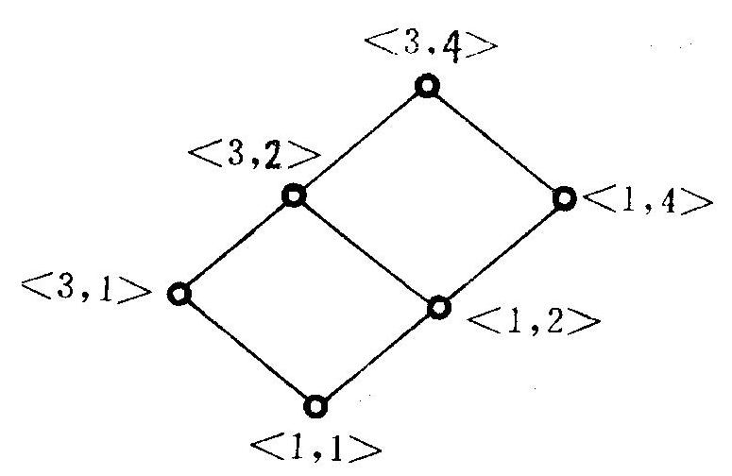
图 7.2―6

Slide 37
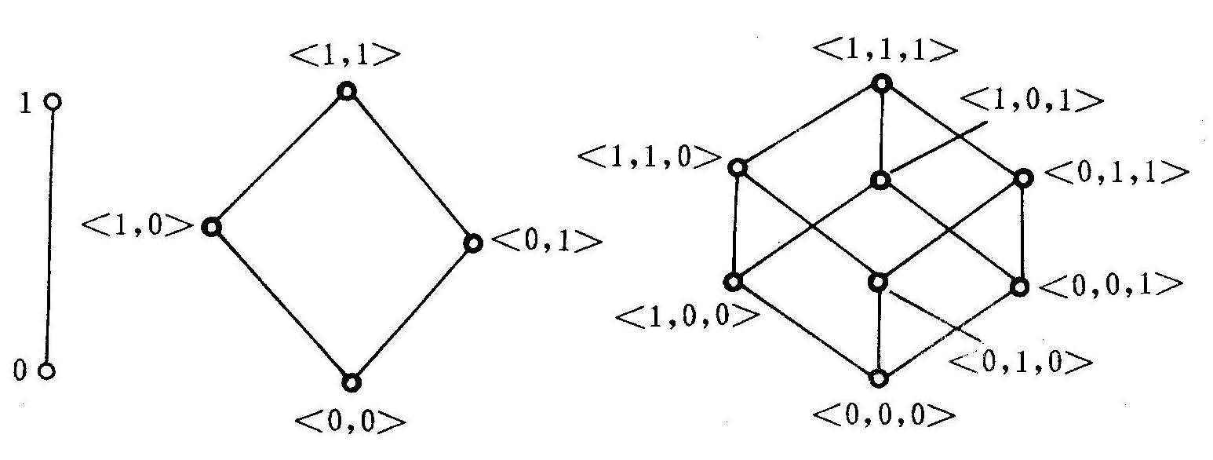
图 7.2―7

Slide 38
7.3 特殊的格
7.3.1 分配格
任何格的元素都能满足分配不等式,但某些特殊格,其所有元素都能满足分配律。
定义7.3―1设〈L,*, 〉是一个格,如果对于任何a,b,c∈L,有
a*(b c)=(a*b) (a*c) (1)
a (b*c)=(a b)*(a c) (2)
则称〈L,*, 〉是一个分配格。

Slide 39
定理7.3―1 分配格是模格。
证 由于a (b*c)=(a b)*(a c),若a≤c,则a c=c,
代入上式得
a (b*c)=(a b)*c 证毕。
格可分为模格和非模格,本定理和以下例子说明,模格又可分为分配格和非分配格。

Slide 40
例1
(a) 如图7.3―1所示的格不是分配格,因为
a*(b c)=a*1=a
a*b a*c=0 0=0
所以,a*(b c)≠(a*b) (a*c)但可以验证它是模格。
注意,格中某些元素满足分配律,但这不能保证是分配格。
(b) 图7.3―2所示的格不是分配格,因为它不是模格。图中
b≤a但b (c*a)≠(b c)*a

Slide 41
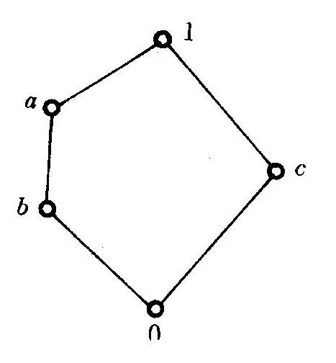
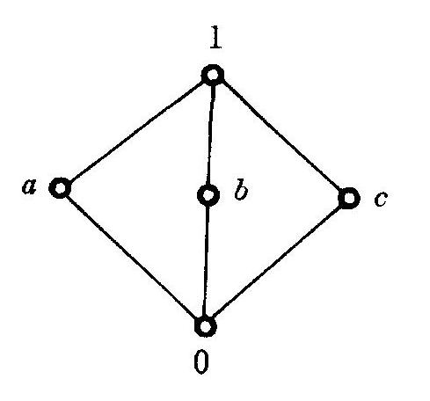
图7.3―1
图7.3―2

Slide 42
定理7.3―2每个链都是分配格。
证设〈L,≤〉是一个链,且a,b,c∈L,考察下述可能情况:(1)a≤b或a≤c;(2)a≥b和a≥c。
对于情况(1)有
a*(b c)=a和(a*b) (a*c)=a
对于情况(2)有
a*(bc)=b c和(a* b) (a*c)=b c
这就证明了元素a,b,c满足分配律(1)。

Slide 43
定理7.3―3分配格的子格是分配格;两个分配格的积代数是分配格。从子格和积代数的定义易知定理成立。
定理7.3―4设〈L,*, 〉是一个分配格。对于任何元素a,b,c∈L有
(a*b=a*c)∧(a b=a c) b=c
证 (a*b) c=(a*c) c=c
(a*b) c=(a c)*(b c)=(a b)*(b c)
=b (a*c)=b (a*b)=b
证毕。

Slide 44
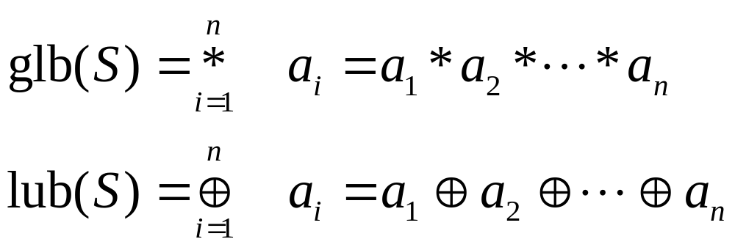
7.3.2 有界格和有补格
设〈L,*, 〉是一个格,格中每一对元素都有最小上界和最大下界。用归纳法不难证明,格中每一个有穷子集,也都有一个最小上界和一个最大下界。
设S=｛a₁,a₂,…,a_{n}｝是有穷子集,一般地说,S的最大下界和最小上界可表示为:

Slide 45
定义7.3―2如果在格〈L,≤〉中存在一个元素a,对于任何元素b,都有a≤b(b≤a),则称a为格〈L,≤〉的全下界(全上界)。
定理7.3―5一个格〈L,≤〉的全下界(全上界)是唯一的。
证用反证法。如果有两个全下界a和b,a,b∈L且a≠b。因为a是全下界,所以a≤b。又因为b是全下界,所以b≤a。因此,a=b,得出矛盾。类似地,可证全上界的唯一性。

Slide 46
例2
(a)在格〈ρ(S), 〉中,S是全上界,是全下界。
(b)在图7.3―3所示的格中,a是全上界,h是全下界。
定义7.3―3如果一个格中存在全下界和全上界,
则把它们称为格的界,并分别用0和1来表示。有0和1的格称为有界格。

Slide 47
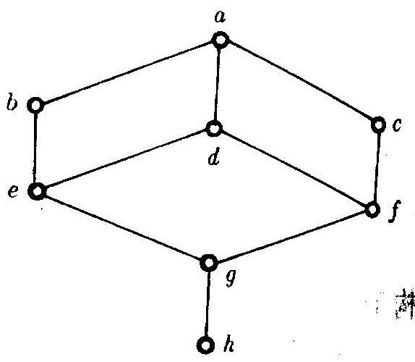
图 7.3―3

Slide 48
定理7.3―6设〈L,≤〉是一个有界格,对任意元素a∈L,必有:
a 0=a a*1=a (3)
a 1=1 a*0=0 (4)
证由于0≤a≤1,所以上述各式显然成立。证毕。
式(3)说明,对 ,0是么元;对,1是么元。式(4)说明,对,1是零元;对 ,0是零元。这两式还说明在有界格中,0和1互为对偶。

Slide 49
定义7.3―4设〈L,*, ,0,1〉是一有界格。对于L中的一个元素a,如果存在元素b∈L,使
a*b=0 a b=1
则称元素b是元素a的补元或补,记为a′。
上述定义中,a和b是对称的,如果b是a的补元,则a也是b的补元。一般地说,一个元素a∈L,可以不存在补元;如果存在补元则补元也未必是唯一的。

Slide 50
例4观察图7.3―4中各格的元素的补元。
在(a)中a,b,c三个结点都无补元。
在(b)中a,b,c都互为补元,补元不唯一。
在(c)中,c的补元是a和b;a的补元是c;b的补元是c。

Slide 51
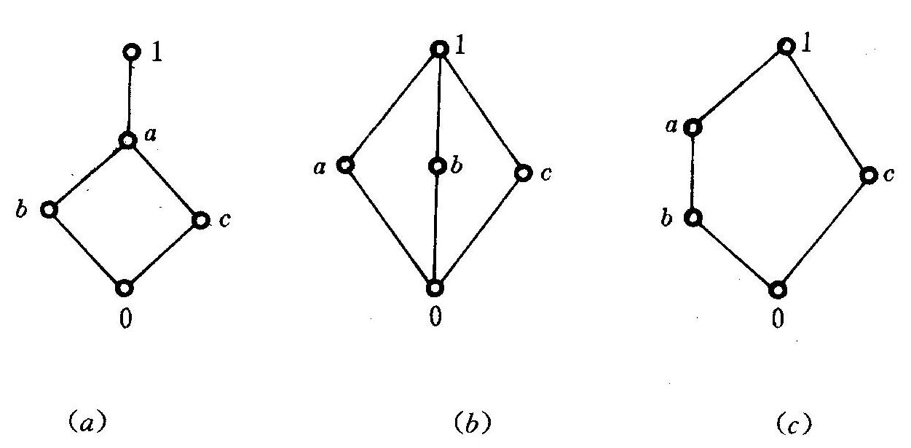
图 7.3―4

Slide 52
定理7.3―7在有界格〈L,*, ,0,1〉中,0和1互为补元,且是唯一的。
证 因为0*1=0,0 1=1,所以0和1互为补元。若0的补元不唯一,另有补元c,则
0*c=0, 0 c=1
但0 c=c,c=1,得出矛盾。类似地可证1的补元也是唯一的。证毕。
定理7.3―8在分配格中,如果元素a∈L有一个补元,则此补元是唯一的。
证 假定b和c都是a的补元,则
a*b=0=a*c a b=1=a c
由定理7.3―4得b=c。证毕。

Slide 53
定义7.3―5如果在一个有界格中,每个元素都至少有一个补元素,则称此格为有补格。图7.3―4的(b)和(c)都是有补格。
定义7.3―6如果一个格,既是有补格,又是分配格,则称此格为有补分配格,又称布尔格。

Slide 54
7.3.3 有补分配格的性质
定理7.3―9有补分配格〈L,*, 〉中,任何元素a∈L的补元a′是唯一的。
定理7.3―10 有补分配格〈L,*, 〉中,对于每一个a∈L,都有
(a′)′=a
证由于a*a′=0,a a′=1和(a′)′*a′
=0,(a′)′ a′=1,而补元是唯一的,所以,(a′)′=a。证毕。

Slide 55
定理7.3―11有补分配格〈L,*, 〉中,对于所有a,b∈L,有
(1) (a b)′=a′*b′
(2) (a*b)′=a′ b′
此即德·摩根定律。
证 (a b)(a′b′)=aa′b′ b*a′*b′=0
(a b) a′*b′=(a b a′)(a b b′)=1
所以,(a b)′=a′*b′。
根据对偶性原理得(a*b′)=a′ b′。证毕。

Slide 56
定理7.3―12有补分配格〈L,*, 〉中,对所有a,b∈L,有
a≤b a*b′=0a′ b=1
证 由于 a≤b a*b=aa b=b
根据德·摩根定律得
 a≤b a′b′=b′a′ b′=a′
因而 a≤b a * b′=0
a′ b=1

Slide 57
反之,a*b′=0 b (a*b′)=b
b a=b
a≤b
a′ b=1 a*(a′ b)=a
(a*a′) (a*b)=a
a*b=a
a≤b
证毕。

Slide 58
7.4 布尔代数
7.4.1 布尔代数
上节已指出,布尔代数就是有补分配格,常记以〈B,*, ,′,0,1〉,现将其性质综合如下:
1.〈B,*, 〉是一个格,满足
(L-1) a*a=a
(L′-1) a a=a
(L-2) a*b=b*a

Slide 59
(L′-2) a b=b a
(L-3) (a*b)*c=a*(b*c)
(L′-3) (a b) c=a (b c)
(L-4) a*(a b)=a
(L′-4) a (a*b)=a

Slide 60
2.〈B, *, 〉是一个分配格,满足
(D-1) a*(b c)=(a*b) (a*c)
(D′-1) a (b*c)=(a b)*(a c)
(D-2) (a*b) (b*c) (c*a)=(a b)*(b c)*(c a)
(D-3) (a*b=a*c)∧(a b=a c) b=c

Slide 61
3.〈B,*, ,0,1〉是一个有界格,满足
(B-1) 0≤a≤1
(B-2) a*0=0
(B′-2) a 1=1
(B-3) a*1=a
(B′-3) a 0=a

Slide 62
4.〈B , *, ,′,0,1〉是一个有补格,满足
(C-1) a*a′=0
(C′-1) a a′=1
(C-2) 0′=1
(C′-2) 1′=0
5.〈B, *, ,′,0,1〉是一个有补分配格,满足
(C-3) (a*b)′=a′ b′
(C′-3) (a b)′=a′*b′

Slide 63
6.在集合B上存在偏序≤,满足
(P-1) a*b=glb｛a,b｝
(P′-1) a b=lub｛a,b｝
(P-2) a≤b a*b=a a b=b
(P-3) a≤b a*b′=0 a′ b=1 b′≤a′
以上公式,不都是独立的,可以从其中选定一些作为基本公式,推出其它公式。也就是说,可以用这些基本公式定义布尔代数。

Slide 64
例1
(a)设B=｛0,1｝,B上的运算*, ,′由下面的表定义:
* | 0 1
0 1 | 0 0 0 1
 | 0 1
0 1 | 0 1 1 1
x | x’
0 1 | 1 0
代数〈B,*, ,′,0,1〉能满足定义7.4―1的要求。所以它是布尔代数,它是二元素布尔代数。二元素布尔代数是图为链的唯一布尔代数。

Slide 65

(b)设S是非空集合。ρ(S)是它的幂集,
〈ρ(S),∩,∪, -,,S〉能满足定义7.4―1的要求,所以是布尔代数。如果S有n个元素,则ρ(S)有2^{n}个元素,该布尔代数的图形是n维立方体。图7.4―1给出了S=｛a｝,S=｛a,b｝,S=｛a,b,c｝时布尔代数的图形。若S是空集,则ρ(S)仅有一个元素 ,于是 =0=1,我们称它为退化了的布尔代数,我们不研究它。

Slide 66
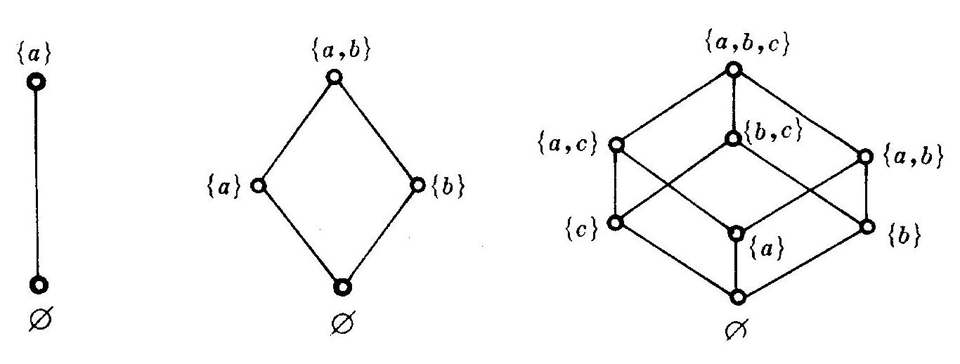
图 7.4―1

Slide 67
(c)用S表示含有n个命题变元的命题公式集合。代数系统〈S,∧,∨,  ,F,T〉是一布尔代数,其中∧,∨和 分别是合取,析取和否定运算,F和T是永假式和永真式,并把互为等价的两个命题公式看成是相等的。对应于运算∧和∨,偏序关系是永真蕴含。

Slide 68
(d) 设B_{n}是0和1组成的n重组集合,记
a=〈a₁,a₂,…,a_{n}〉b=〈b₁,b₂,…,b_{n}〉
0_{n}=〈0,0,…,0〉1_{n}=〈1,1,…,1〉
a,b为B_{n}中的任意元素,定义
a*b=〈a₁∧b₁,a₂∧b₂,…,a_{n}∧b_{n}〉
a b=〈a₁∨b₁,a₂∨b₂,…,a_{n}∨b_{n}〉
a′=〈 a₁, a₂,…, a_{n}〉

Slide 69
7.4.2 子布尔代数
定义7.4―2设〈B,*, ,′,0,1〉是一个布尔代数,SB。如果S含有元素0和1,并且在运算*, 和′的作用下封闭,则称〈S,*, ,′,0,1〉是〈B,*, ,′,0,1〉的子布尔代数。
实际检测一个子集S是否是子布尔代数,不需要按定义进行,只须该子集对运算集合｛*,′｝或｛ ,′｝封闭就可以了。因为
a b=(a′*b′)′,1=(a*a′)′和0=a*a′

Slide 70
定理 7.4―1子布尔代数是一个布尔代数。
证设〈S,*, ,′,0,1〉是〈B,*, ,′,0,1〉的子布尔代数。则0和1属于S;由于S对*, 和′是封闭的,所以,如果a∈S,则a′∈S,于是定义7.4―1中的第3和4条显然在S中成立;又交换律和分配律是继承的,所以〈S,*, ,′,0,1〉是一个布尔代数。证毕。

Slide 71
例2考察图7.4―2所示的布尔代数
〈B,* , ,′,0,1〉。
(a) S₁=｛a,a′,0,1｝,由于S₁含有0和1,且对运算*、 ,′封闭。所以,〈S₁,*, ,′,0,1〉是〈B,*, ,′,0,1〉的子布尔代数。这个子布尔代数也可以说由元素a生成的。一般地说,B的任意非空子集都可以生成〈B,*, ,′,0,1〉的子布尔代数。

Slide 72
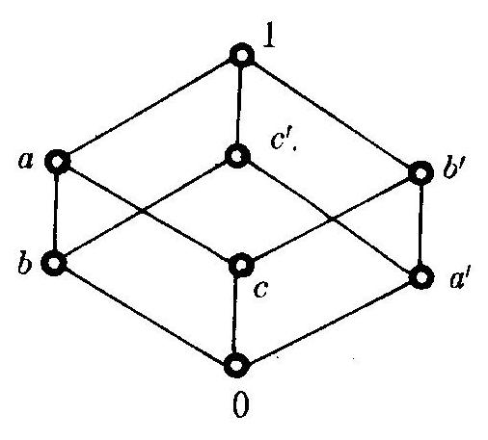
图 7.4―2

Slide 73
(b) S₂=｛c,b′,a,1｝,S₂不包含特异元素0,所以不是〈B,*, ,′,0,1〉的子布尔代数。但若补运算是对1(作为全上界)和c(作为全下界)定义的,则〈S₂,*, ,′,c,1〉是布尔代数。
(c) S₃=｛0,b′,a,1｝对运算不封闭,所以S₃不能构成布尔代数,当然也不能成为子布尔代数。
(d) 对任意布尔代数〈B,*, ,′,0,1〉子集｛0,1｝和B总能构成子布尔代数,这两种子布尔代数称为平凡的。

Slide 74
7.4.3 布尔同态
定义7.4―3设〈A,*, ,′,0,1〉和〈B,∩,∪, - ,α,β〉是两个布尔代数。定义一个映射f:A→B,如果在f的作用下能够保持布尔代数的所有运算,且常数相对应,亦即对于任何a,b∈A有:
f (a*b)=f (a)∩f(b)
f (a b)=f (a)∪f(b)
f (a′)=f (a)
f (0)=α
f (1)=β
则称映射f:A→B是一个布尔同态。

Slide 75
7.4.4 有限布尔代数的原子表示
本小节研究有限布尔代数的一个重要性质,就是任何有限布尔代数〈B,*, ,′,0,1〉都同构于某一集合S的幂集代数〈ρ(S),∩,∪, -,,S〉。
我们探讨这一问题的思路是这样的:
第一步:介绍B中的特殊元素——原子及其性质。
第二步:证明B中除0外的每一元素x,都可唯一地表示成原子的保联,即x=a₁ a₂ … a_{k}(a_{i}是原子)
第三步:证明上述断言。

Slide 76
定义7.4―4设a,b是一个格中的两个元素,如果b≤a且b≠a,即b＜a,并且在此格中再没有别的元素c,使得b＜c和c＜a,则称元素a覆盖元素b。
定义7.4―5设〈B,*, ,′,0,1〉是一布尔代数,a∈B,如果a复盖0,则称元素a是该布尔代数的一个原子。
定理7.4―2元素a是布尔代数〈B,*, ,′,0,
1〉的原子,当且仅当a≠0时,对任意元素x∈B,有
x*a=a 或 x*a=0
证必要性。因为x*a≤a,而a是原子,所以,x*a=a或x*a=0。

Slide 77
充分性。若a≠0不是原子,则存在一元素x∈B,合a＞x＞0,于是有x*a=x,这与假设“a≠0时对任意x∈B有x*a=a或x*a=0”相矛盾。所以,a是原子。证毕
推论7.4―2 a是布尔代数〈B,*, ,′,0,1〉的原子,x是B的任意元素,则或者a≤x,或者a≤x′,但不能同时成立。
证由于
x*a=a a≤x, x*a=0 a≤x′
所以,根据定理7.4―2,如果a是原子,x是B的任意元素,有
a≤x 或 a≤x′
若两者同时成立,则a≤x*x′=0,这与a＞0矛盾。

Slide 78
定理7.4―2及其推论说明:原子是这样的元素,它把B中的元素分为两类,第一类是与自己可比较的(包括自身),它小于等于这一类中的任一元素。第二类是与自己不可比较的或是0,它小于等于这一类中任一元素的补元。
为了加深对原子和定理7.4―2的认识,试考察图7.4―3,(a)中,a₁是原子;(b)中,a₁和a₂是原子;(c)中,a₁,a₂和a₃是原子。在(a),(b)崐和(c)三图中,虚线都是表示原子a₁将B的元素划分成两类。

Slide 79
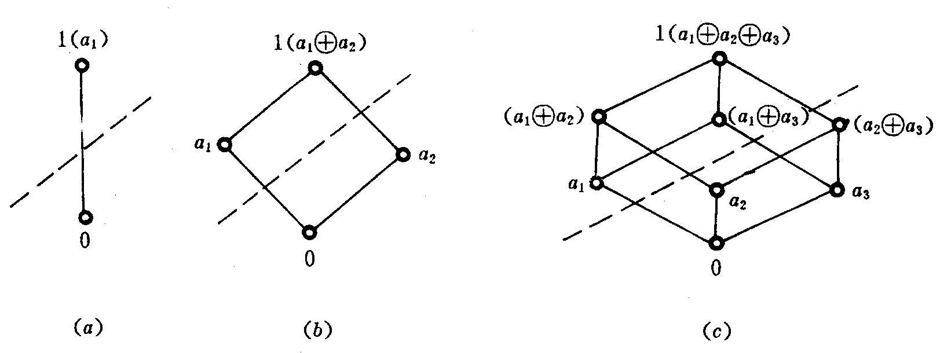
图 7.4―3

Slide 80
定理7.4―3 设〈B,*, ,′,0,1〉是一个有限布尔代数,则对于每一个非零元素x∈B,至少存在一个原子a,使x*a=a(即a≤x)。
证若x是原子,则x*x=x,此x就是所求的原子a。若x不是原子,因为x≥0,所以,从x下降到0有一条路径,又由于B是有限的,此路径所经过的结点是有限的,不妨设为
x≥a₁≥a₂≥…≥a_{k}≥0
则a_{k}覆盖0,而x*a_{k}=a_{k},此a_{k}就是所求的原子a。证毕。

Slide 81
定理7.4―4 如果元素a₁和a₂是布尔代数〈B,*, ,′,0,1〉中的两个原子,且a₁*a₂≠0,则a₁=a₂。
证由定理7.4―2有a_{1*}a₂=a₂和a₂*a₁=a₁,所以a₁=a₂。本定理的逆反是:若a₁≠a₂,则a_{1*}a₂=0,它是关于原子的重要性质。下面进行第二步。

Slide 82
定理7.4―5设〈B,*, ,′,0,1〉是有限布尔代数,x是B中任意非0元素,a₁,a₂,…,a_{k}是满足a_{i}≤x的所有原子(i=1,2,…,k),则
x=a₁ a₂ … a_{k}
证记 a₁ a₂ … a_{k}=y,
因为 a_{i}≤x(i=1,2,…,k)
所以,y≤x。如果能进一步证明x≤y,那么问题就解决了。由定理7.3―12知,只需证明x*y′=0就可以了。为此,我们用反证法。

Slide 83
设x*y′≠0,于是必有一原子a,使a≤x*y′,又因x*y′≤x和x*y′≤y′,所以,由传递性得
a≤x 和 a≤y′
因为a是一原子,且满足a≤x,所以a必是a₁,a₂,…,a_{k}中的一个,因此a≤y。但这与a≤y′矛盾。故x*y′=0,即x≤y。证毕。

Slide 84
定理7.4―6 定理7.4―5中的表示式
x=a₁ a₂ … a_{k}
是唯一的。
证 若另有一种表示式为
x=b₁ b₂ … b_{t}
其中b₁,b₂,…,b_{t}是B中不同的原子。

Slide 85
因为x是b₁,b₂,…,b_{t}的最小上界,所以,b_{i}≤x(i=1,2,…,t)。
而a₁,a₂,…,a_{k}是B中满足a_{i}≤x(i=1,2,…,k)的所有原子。所以,｛b₁,b₂,…,b_{t}｝ ｛a₁,a₂,…,a_{k}｝且t≤k。
如果t＜k,那么a₁,a₂,…,a_{k}中必有一a_{i}与b₁,b₂,…,b_{t}全不相同。于是,由
a_{i*}(b₁ b₂ … b_{t})=a_{i*}(a₁ a₂ … a_{k})
得 0=a_{i}
于是得到矛盾。所以,只有t=k,｛b₁,b₂,…,b_{t}｝就是｛a₁,a₂,…,a_{k}｝。证毕。
现在进行第三步。

Slide 86
定理7.4―7设〈B,*, ,′,0,1〉是一个有限布尔代数,S是此代数中的所有原子的集合,则〈B,*, ,′,0,1〉同构于幂集代数〈ρ(S),∩,∪, -,,S〉。

Slide 87
推论7.4―7(a)〈B,*, ,′,0,1〉与〈ρ(S),∩,∪, -, ,S〉同构,|ρ(S)|=2|s|,所以,|B|=2^{|s|},故任一有限布尔代数载体的基数是2的幂。
(b) 任一有限布尔代数和它的原子集合S构成的幂集集合代数〈ρ(S),∩,∪, - ,,S〉同构,但后者又与任一基数相同的幂集集合代数同构。故具有相同载体基数的有限布尔代数都同构。
注意,定理7.4―7对无限布尔代数并不成立。

Slide 88
命题演算(集合论)中的极小项就是由n元命题公式构成的布尔代数的原子。除0外,每一公式都可化成极小项的析取(并)是大家已知的事实。
此外,还可用布尔代数的反原子的保交来表示布尔代数的元素。反原子是被最大元素1所复盖的元素。事实上,一个反原子是一个原子的补,所以称为反原子。根据对偶性原理,若把和,0和1,≤和≥,原子和反原子互换,重复上面的全部讨论,就可得出相应的结论。

Slide 89
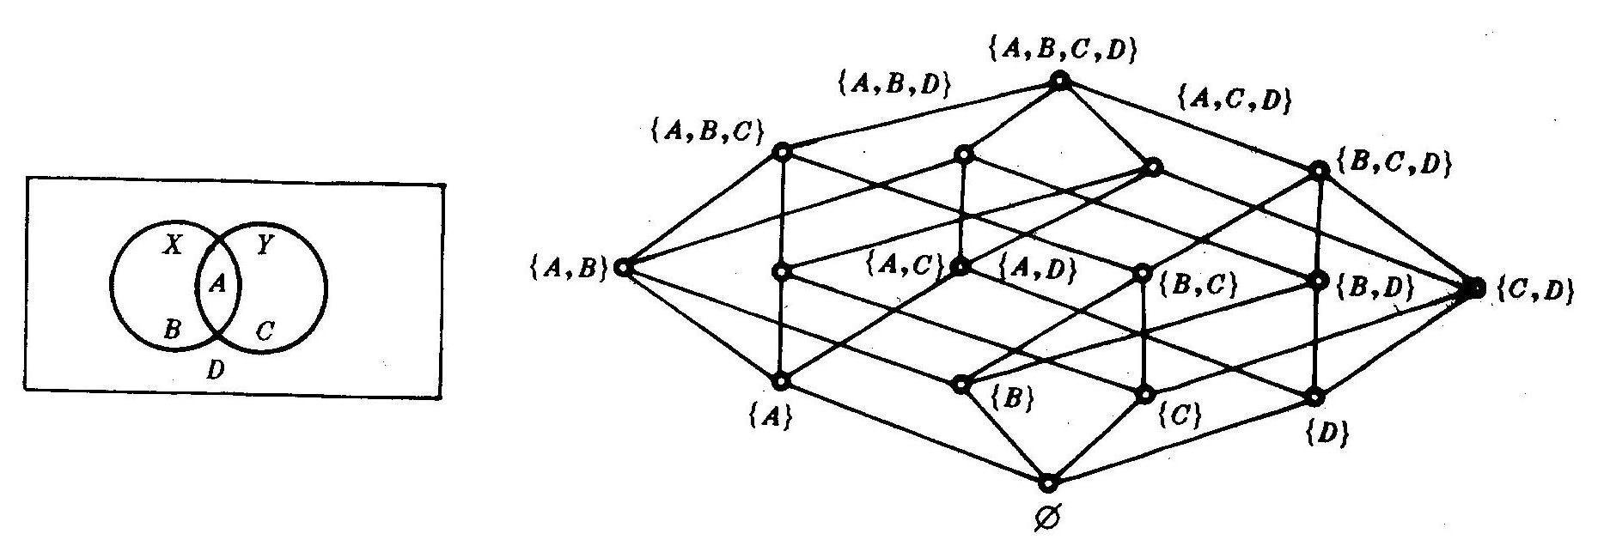
图 7.4―4

Slide 90
7.4.5 布尔代数的积代数
定义7.4―6设U=〈A,*, ,′,01,11〉和
V=〈B,∧,∨, ,02,12〉是两个布尔代数。定义一个布尔代数
W=〈A×B,·,+, -,03,13〉如下,其中“′”“.”“ -”都是求补运算。对于任何〈a₁,b₁〉,〈a₂,b₂〉∈A×B,

Slide 91
〈a₁,b₁〉·〈a₂,b₂〉=〈a₁a₂,b₁∧b₂〉
〈a₁,b₁〉+〈a₂,b₂〉=〈a₁ a₂,b₁∨b₂〉
〈a₁,b₁〉 =〈a′₁, b₁〉
则称W是 U和V的积代数。记为W=U×V。

Slide 92
定理7.4―8布尔代数的积代数是一布尔代数。
证因为交换律,分配律,公式(B-3)(B′-3)(C-1)和(C′-1)均成立,符合定义7.4―1,所以,布尔代数的积代数是一布尔代数。证毕。
我们用A_{n}=〈B_{n},*, ,′,0,1〉表示具有n个元素的布尔代数。由推
论7.4―7知,这里的n必定是2的幂。因此,最小的布尔代数是
A₂=〈B₂, * , ,′,0,1〉
这里B₂=｛0,1｝,运算表如例1(a)所定义。其次是
A₄=〈B₄,* , ,′,0,1〉
设B₄=｛0,a,b,1｝,其运算表如下表所示:

Slide 93
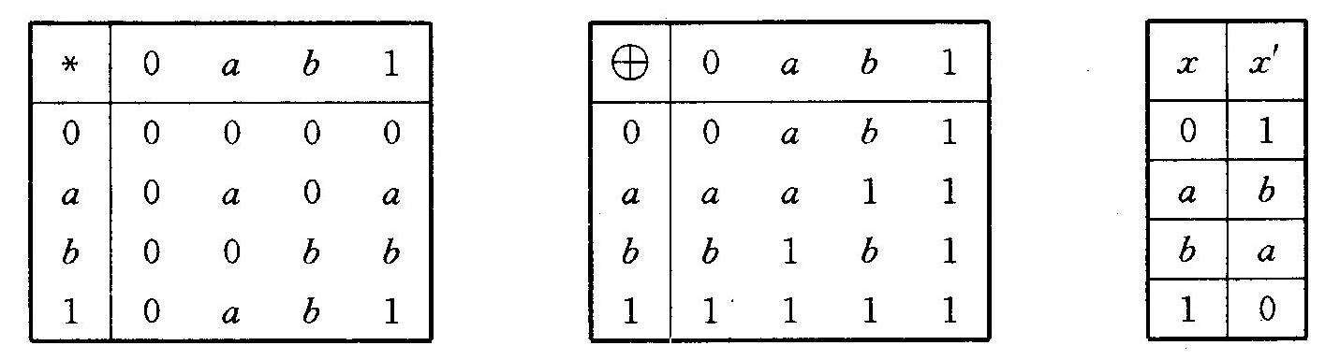
表 7.4-1

Slide 94
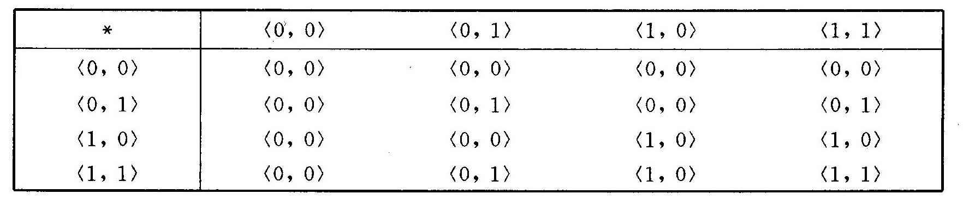
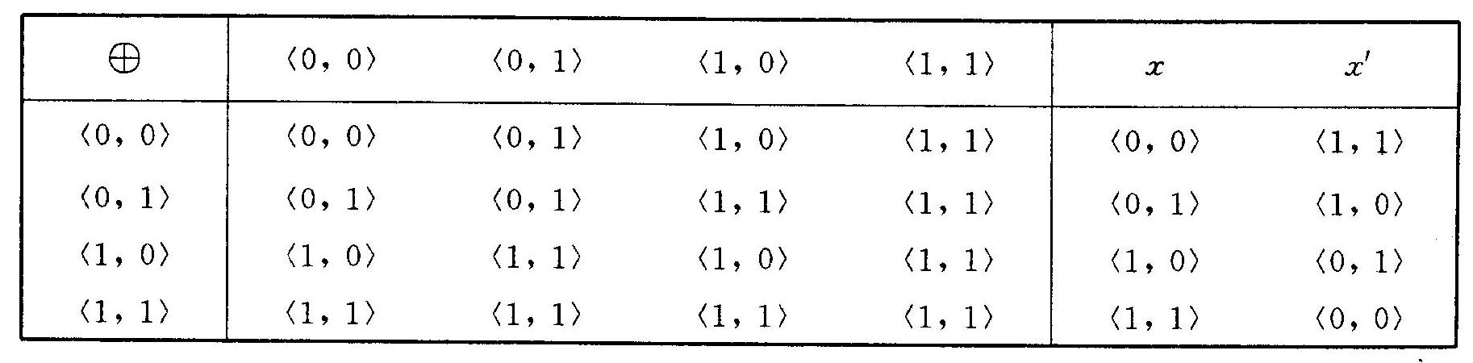
表 7.4―2

Slide 95

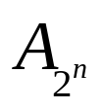
定理7.4―9布尔代数 和 同构,且每一有限布尔代数都同构于某一个 。
证 和 基数相同,所以同构。任一布尔代数的基数为2^{n},所以必与 同构。证毕。
本定理说明,只要对 研究清楚了,一切有限布尔代数也就清楚了。

Slide 96
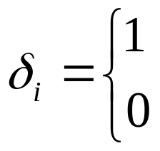


例4
(a)A₄与A²₂同构,对比运算表7.4―1和运算表7.4―2即知。
(b) 设E=｛a₁,a₂,…,a_{n}｝,则布尔代数
〈ρ(E),∩,∪, -, ,E〉和A^{n}₂同构。同构 f 可以这样作出:
f:ρ(E)→B^{n}₂
f (S)=〈δ₁,δ₂,…,δ_{n}〉
当 时
这里
当 时
例如,n=4时,
f (｛a₁,a₃,a₄｝)=〈1,0,1,1〉

Slide 97
7.4.6 布尔函数
〈B, *, ,′,0,1〉是一个布尔代数,现在考虑一个从B_{n}到B的函数。
设B=｛0,1｝,表7.4―3给出了一个从B³到B的函数。
设B=｛0,a,b,1｝,表7.4―4给出了一个从B²到B的函数。

Slide 98
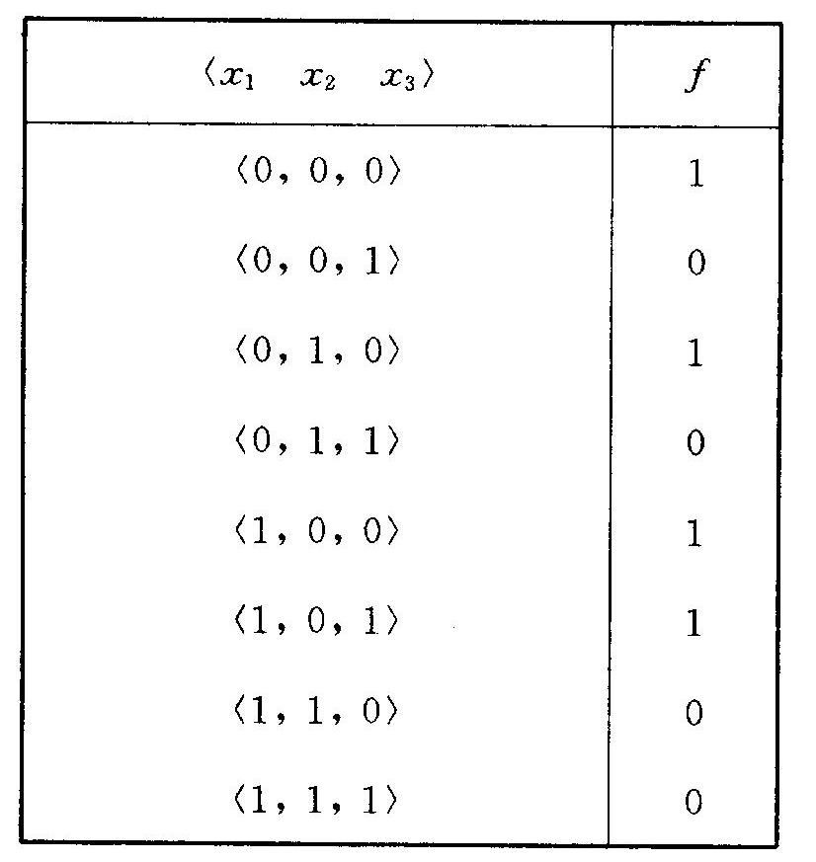
表 7.4―3

Slide 99
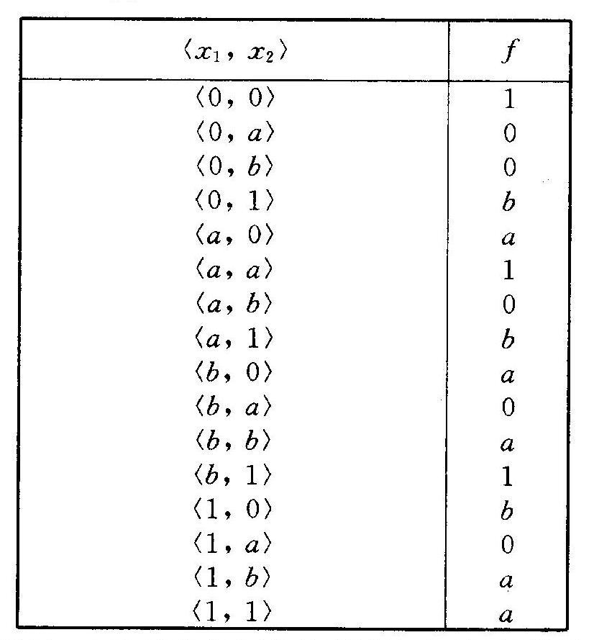
表 7.4―4

Slide 100
定义7.4―7设〈B,*, ,′,0,1〉是一个布尔代数,取值于B中元素的变元称为布尔变元;B中的元素称为布尔常元。
定义7.4―8设〈B,* , ,′,0,1〉是一个布尔代数,这个布尔代数上的布尔表达式定义如下:
(1)单个布尔常元是一个布尔表达式;单个布尔变元是一个布尔表达式。

Slide 101
(2)如果e₁和e₂是布尔表达式,则(e₁)′,(e₁ e₂),(e₁*e₂)也是布尔表达式。
(3) 除了有限次应用条款1和2形成的表达式外,没有其它字符串是布尔表达式。布尔表达式一般用f,g…表示,或更明确地表示成f (x₁,x₂,…,x_{n}),
称为n元布尔表达式,其中x₁,x₂,…,x_{n}是式中可能含有的布尔变元。布尔表达式中的某些圆括号可以省略,约定类似于命题公式。

Slide 102
例5设〈｛0,a,b,1｝,*, ,′,0,1〉是布尔代数,则
 f₁=a
f ₂=0*x
f ₃=(1*x₁) x₂
f ₄=((a b)′(x′1 x₂))*((x₁*x₂)′)
都是这个布尔代数上的布尔表达式。
布尔表达式中的符号,和′,就是相应布尔代数中,和′三种运算,它们满足布尔代数的所有公式,可以按照这些公式进行计算。

Slide 103
定义7.4―9布尔代数〈B,*, ,′,0,1〉上的布尔表达式 f (x₁,x₂,…,x_{n})的值指的是:将B的元素作为变元x_{i}(_{i}=1,2,…,n)的值而代入表达式以后,计算出来的表达式的值。
例6
(a) 取x₁=a,x₂=b,则例5中的f₃的值是
f₃=(1*a) b=a b=1
(b)设布尔代数〈｛0,1｝,*, ,′,0,1〉上的表达式
f (x₁,x₂,x₃)=(x′_{1*} x′₂)(x′₁ x′₂)(x₂ x₃)′,则
f (1,0,1)=(0*1)(0 1)*(0 1)′=0*1*1′=0

Slide 104
定义7.4―10布尔代数〈B,*, ,′,0,1〉上两个n元布尔表达式f₁(x₁,x₂,…,x_{n})和f₂(x₁,x₂,…,x_{n}),如果对n个变元的任意指派,f₁和f₂的值均相等,则称这两个布尔表达式是等价的或相等的。
记作 f₁(x₁,x₂,…,x_{n})=f₂(x₁,x₂,…,x_{n})。
在实践上,如果能有限次应用布尔代数公式,将一个布尔表达式化成另一个表达式,就可以判定这两个布尔表达式是等价的。

Slide 105
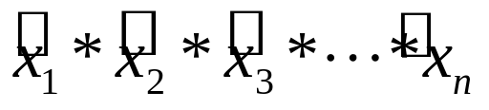

定义7.4―10给出的等价关系将n元布尔代数表达式集合划分成等价类,处于同一个等价类中的表达式都相互等价。可以证明等价类数目是有限的。为此,我们考察以下定义。
定义7.4―11给定n个布尔变元x₁,x₂,…,x_{n},表达式
称为极小项。这里 表示x_{i}或x′_{i}两者之一。

Slide 106
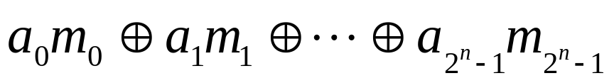
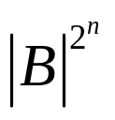

定义7.4―12
型式的布尔表达式称为主析取范式。
这里m_{i}是极小项,α_{i}是布尔常元。(i=0,1,2,…2^{n}-1)。
因为α_{i}有|B|种取法,故不同的主析取范式有 个。特别,B=｛0,1｝时有 个。
任何一个n元布尔表达式都唯一地等价于一个主析取范式。把一个n元布尔表达式化成等价的主析取范式,主要应用德·摩根定律等,其方法与“数理逻辑”和“数字逻辑”中化成主析取范式的方法完全一致。

Slide 107
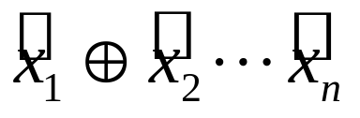
2^{n}个极小项最多只能造出 个不同的主析取范式,所以,一个n元布尔表达式必等价于这 个主析取范式之一。平行地可讨论极大项和合取范式。
定义7.4―13给定n个布尔变元x₁,x₂,…,x_{n}。表达式
称为极大项。这里 表示x_{i}或x′_{i}两者之一。

Slide 108
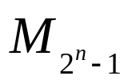
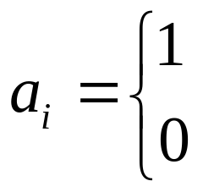
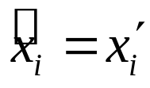
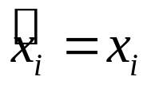
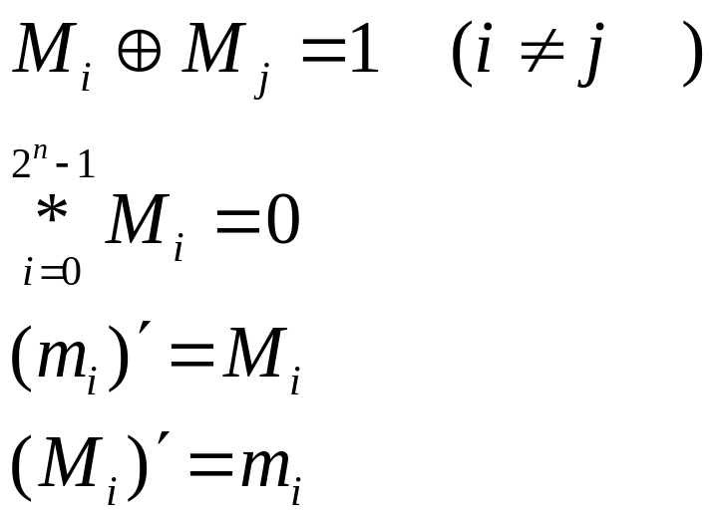
显然,有2^{n}个不同的极大项。分别记为M₀,M₁,M₂,…, ,足标是二进制数a₁,a₂,…,a_{n}的十进制表示。
当 时
(i=1,2,…,n)
当 时
注意:足标规定与极小项不同。
极大项满足以下性质:
时

Slide 109
定义7.4―14
型式的布尔表达式称为主合取范式。这里M_{i}是极大项,α_{i}是布尔常元,(i=0,1,2,…,2^{n}-1)。
任何一个n元布尔表达式都唯一地等价于一个主合取范式。2^{n}个极大项最多只能造出 个不同的主合取范式。所以,一个n元布尔表达式必等价于这 个主合取范式之一。

Slide 110
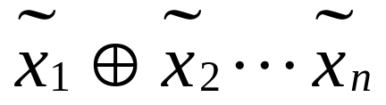

定义7.4―13 给定n个布尔变元x₁,x₂,…,x_{n}。表达式
称为极大项。这里 表示x_{i}或x′_{i}两者之一。
显然,有2^{n}个不同的极大项。分别记为
M₀,M₁,M₂,…, ,足标是二进制数a₁,a₂,…,a_{n}的十进制表示。

Slide 111
极大项满足以下性质:
时

Slide 112
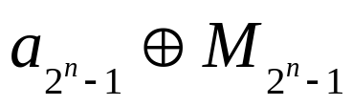
定义 7.4―14
(α₀ M₀)*(α₁ M₁)*…*( )型式的布尔表达式称为主合取范式。这里Mi是极大项,α_{i}是布尔常元,(i=0,1,2,…,2^{n}-1)。
任何一个n元布尔表达式都唯一地等价于一个主合取范式。2^{n}个极大项最多只能造出 个不同的主合取范式。所以,一个n元布尔表达式必等价于这 个主合取范式之一。

Slide 113
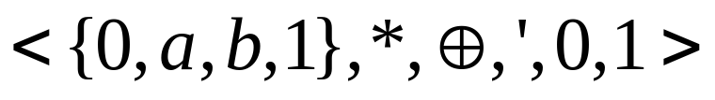
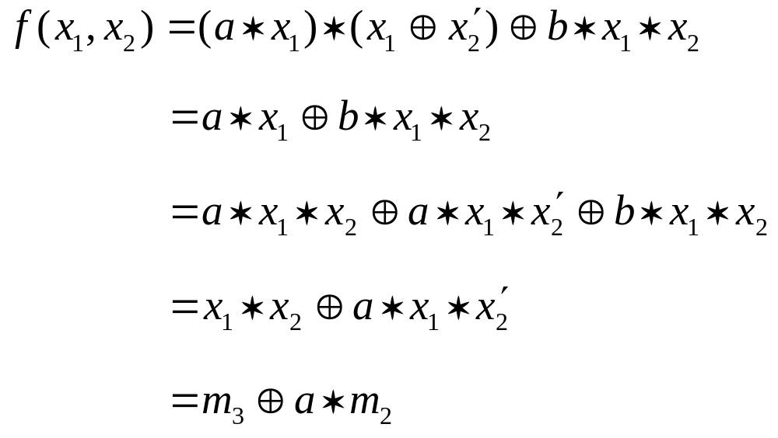
例7 (a)将布尔代数
上的布尔表达式
化成主析取范式。

Slide 114
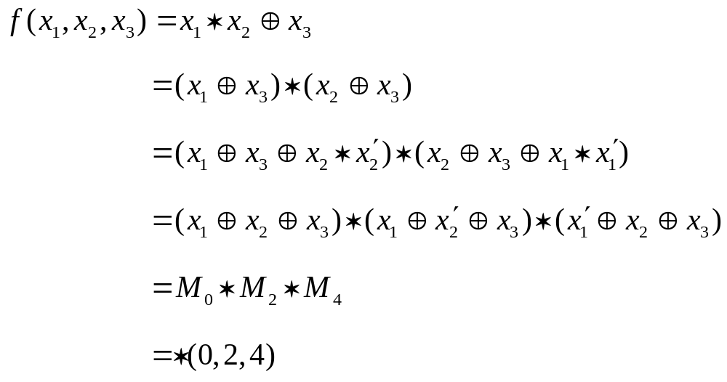
(b)将布尔代数〈｛0,1｝〉, *, ,′,0,1〉上的布尔表达式f (x₁,x₂,x₃)=x₁x₂ x₃化成主合取范式。

Slide 115
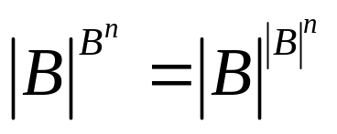
一个n元布尔表达式,对n个变元的每一指派,都可得到相应的表达式的值,这值属于B。所以,每一布尔表达式都代表一个函数。但n个变元的主析取范式(或主合取范式)最多只有 个,所以,至多只能代表 个不同的函数。从B^{n}到B的函数共有 个。现分情况讨论:
(1) B=｛0,1｝时,从B^{n}到B的函数共有 个,主析取范式也有 个,恰好每一主范式代表一个函数。所以,在B=｛0,1｝时,每一函数均可用布尔表达式表示。

Slide 116
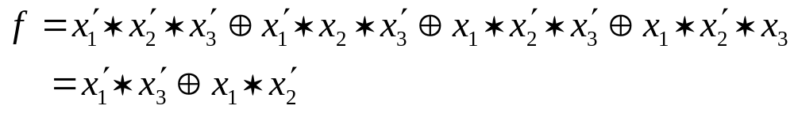


例如,表7.4―3所表示的函数可表达为
(2) B≠｛0,1｝时,例如B=｛0,a,b,1｝时,从B^{n}到B的函
数共有 个,但主析取范式仍只有 个,所以,不是每一
函数都可用布尔表达式表示。

Slide 117
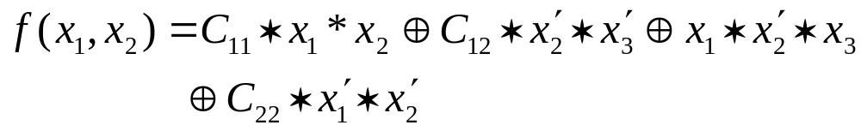
定义7.4―15设〈B,*, ,′,0,1〉是一个布尔代数,一个从B^{n}到B的函数,如果能够用该布尔代数上的n元布尔表达式表示,那么这个函数就称为布尔函数。
例如,表7.4―4所示的函数不是布尔函数。若不然,不妨设
这里C_{ij}取值于｛0,a,b,1｝,根据表的第一行
f(0,0)=C₂₂*1*1=C₂₂=1

Slide 118
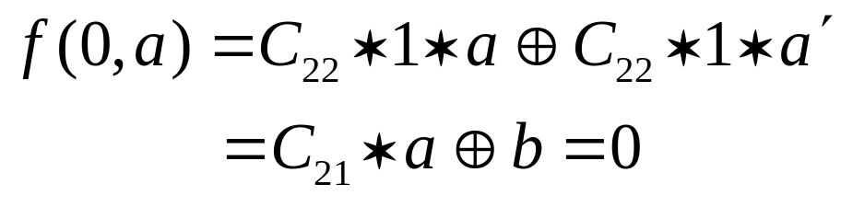
根据表的第二行
不管C₂₁取什么值,上式都不可能成立。所以,布尔
表达式表示不了这个函数,它不是布尔函数。

